Slide 1

AWS雲端企業
馮治平
2016/10

Slide 2
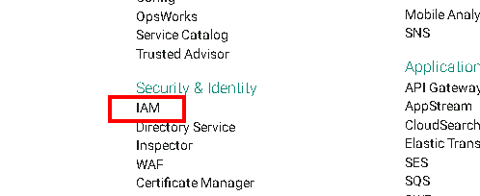
IAM: Identify and Access Management
https://aws.amazon.com/tw/iam/
控制使用者對 AWS 服務和資源的存取權限
使用各種許可來允許和拒絕他們存取 AWS 資源

Slide 3
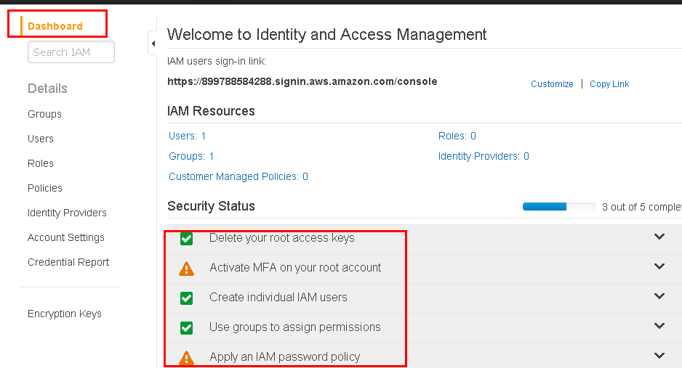
Dashborad to check all function

Slide 4
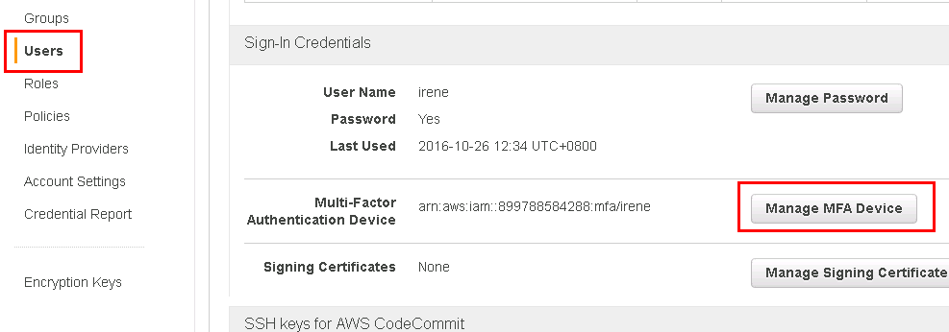
IAM user 加入 MFA 增加保護

Slide 5
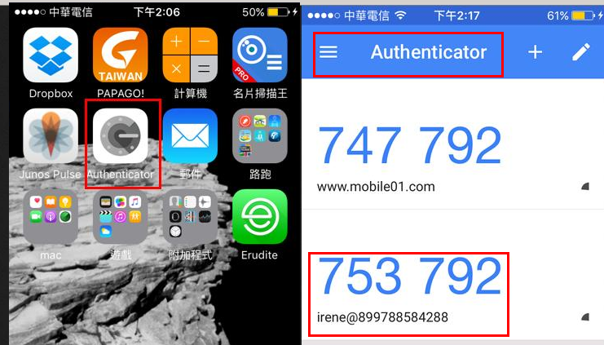
手機上的 MFA 軟體

Slide 6
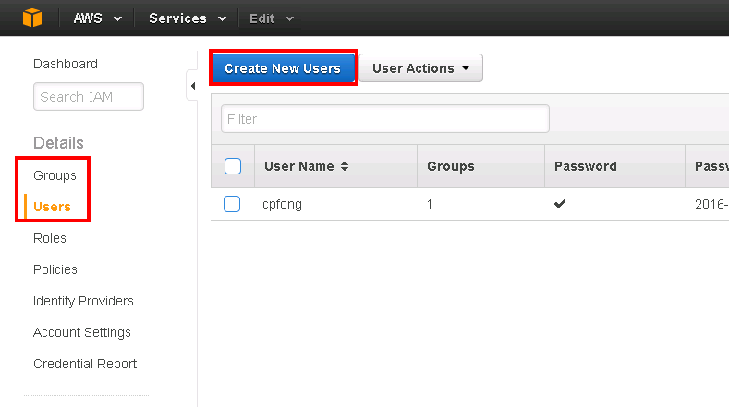
新增使用者及群組

Slide 7
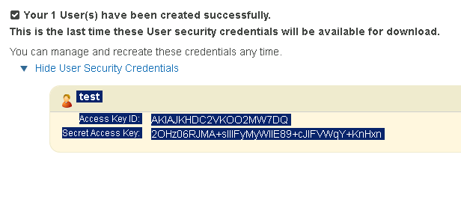
使用者私密資料
私密資料妥為保存, CLI 會使用到. 可上傳雲端硬碟

Slide 8
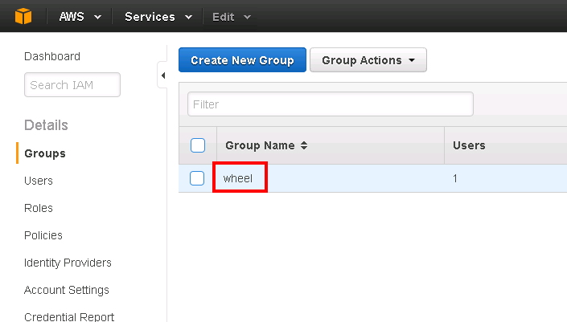
新增群組加成員且付予權限

Slide 9
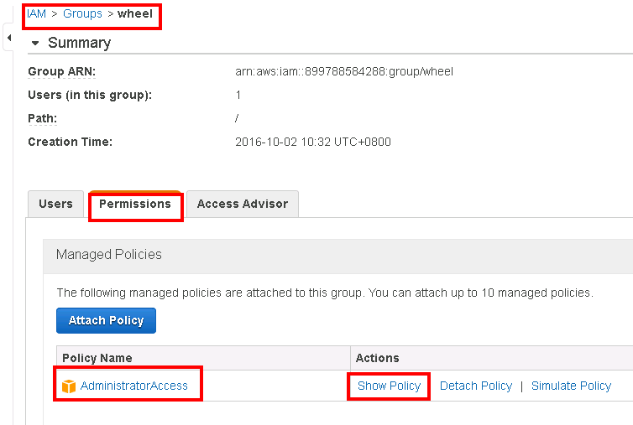
給予群組 wheel 最高權限

Slide 10
瞭解權限
https://aws.amazon.com/tw/iam/details/manage-permissions/
權限用於使用人,群組,角色
權限三個元素: Effect, Action, Resource

Slide 11
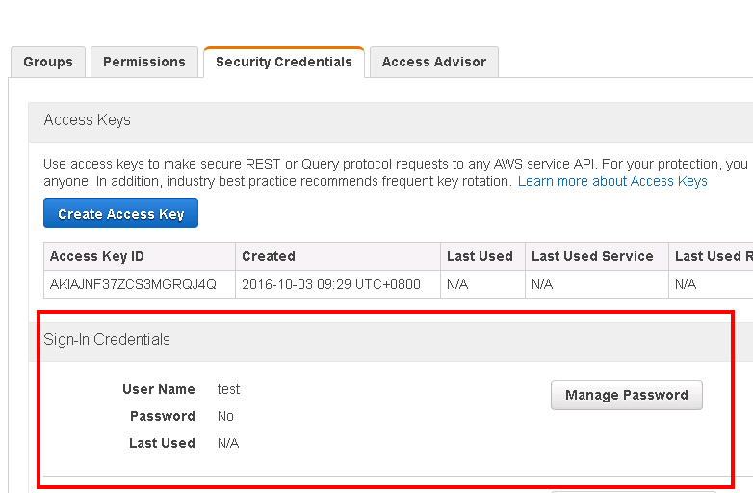
為使用者設定密碼

Slide 12
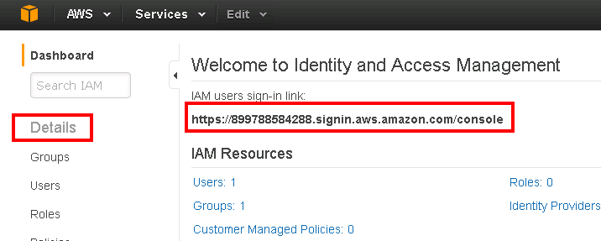
IAM 登入主控台
https://123456789.signin.aws.amazon.com/console
https://AWS-alias.signin.aws.amazon.com/console

